Slide 1
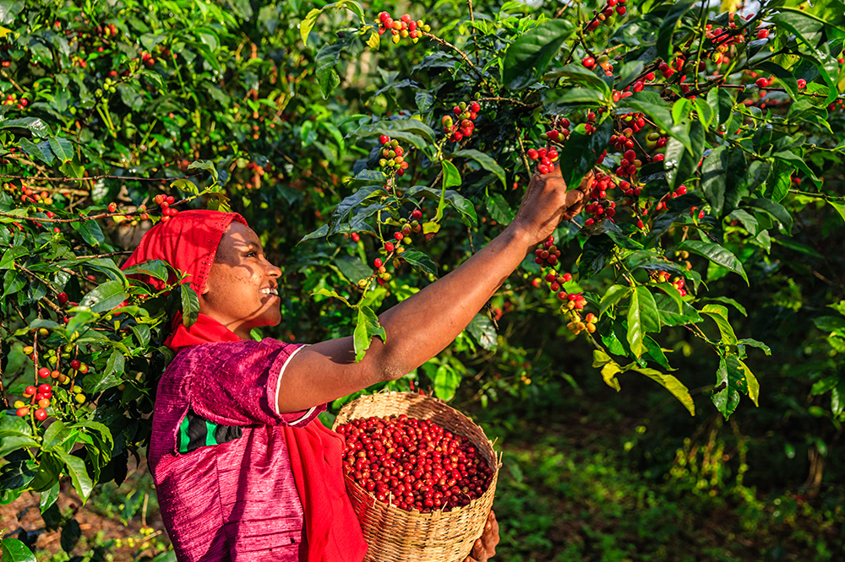
Inteligencia Artificial para el uso Agrícola
Cristian Andrés Picón Rodríguez - 2160082
Andrea Juliana Villalba Santos - 2162114

Slide 2
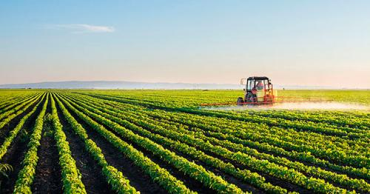
Nuestros agricultores Colombianos por medio de su experiencia han logrado grandes resultados en la producción agrícola, sin embargo con ayuda de la inteligencia artificial y la recopilación de datos obtenidos de la experiencia de varios agricultores en diferentes regiones del país, se le otorga mas confiabilidad al proceso de predicción y control de la producción agrícola.

Slide 3
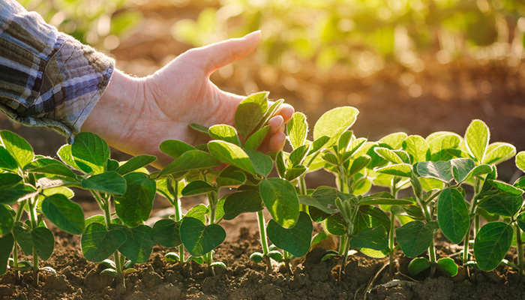
OBJETIVO
Solucionar problemáticas referentes al tipo de cultivo o área a escoger, ayudar o predecir que cultivos plantar dependiendo la zona geográfica, y la viabilidad del cultivo entre otros datos que se están recopilando en data sets de internet.
Predecir que tipo de zona es acta para los cultivos, a partir de ciertas características, saber que tan productivo podría resultar el cultivo o que cultivo se podría obtener.

Slide 4
Datasets(Café, maíz, tómate, soya, cacao, aguacate)
1. COD. DEP.
2, DEPARTAMENTO
3, COD. MUN.
4, MUNICIPIO
5, GRUPO DE CULTIVO
6, SUBGRUPO DE CULTIVO
7, CULTIVO
8. DESAGREGACION NACIONAL Y/O SISTEMA PRODUCTIVO
9, CODIGO CULTIVO
10 NOMBRE CIENTIFICO
11. PERIODO
12. AREA SEMBRADA (ha)
13, AREA COSECHADA (ha)
14, PRODUCCION(t)
15, RENDIMIENTO (t/h)
16. ESTADO FISICO PRODUCCION
1, DEPARTAMENTO
2, MUNICIPIO
3, CULTIVO
4. PERIODO
5. AREA SEMBRADA (ha)
6, AREA COSECHADA (ha)
7, PRODUCCION(t)
8, RENDIMIENTO (t/h)

Slide 5
DEPARTAMENTOS
32
MUNICIPIOS
990
Clasificación
Área sembrada – 2000 < Área cosechada <= Área sembrada

Slide 6
BIBLIOGRAFIA
El plan del Gobierno para que agricultores usen inteligencia artificial - Ministerio de Tecnologías de la Información y las Comunicaciones. (2019). Retrieved 17 July 2019, from https://www.mintic.gov.co/portal/604/w3-article-100651.html
(2019). Retrieved 17 July 2019, from https://www.datos.gov.co/browse?q=agricultura&sortBy=relevance

